Slide 1

八维学校
yii框架教学PPT
YII操作 | 业务分析 | 需求分析 | 代码完善
讲课时间：2018年3月 讲课人：张挺

Slide 2
1. 自定义Yii应用组件
2. 自定义工具类
技能
3. 常规属性的配置
4. Yii拦截器使用
5.cookie && session

Slide 3
01
自定义应用组件
YII组件是YII高效的一个原因

Slide 4

优 点
1.组件其实就是一个类.
2.yii框架为了有良好的扩展。讲各种常用的功能封装成了一个类.起了一个别名。
在yii框架里面这就叫做 类,比如之前讲解的请求组件request,响应组件response,
还有后面的cookie & session

Slide 5
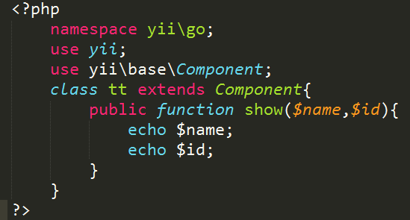
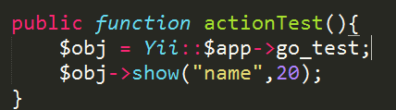

代码
自定义组件代码内容
方法调用
配置文件

Slide 6
02
自定义类库
yii自定义类库。可以极大提高代码效率

Slide 7
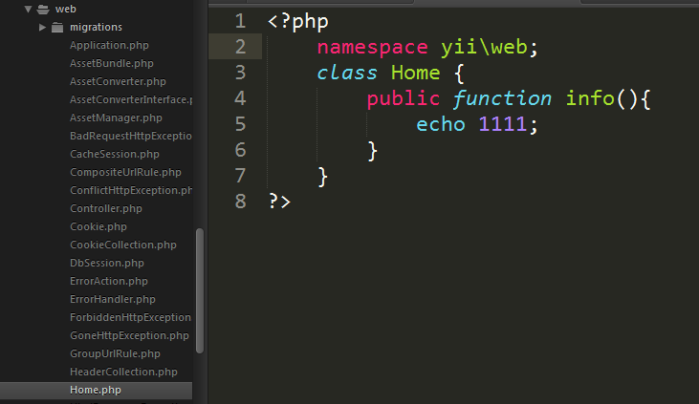
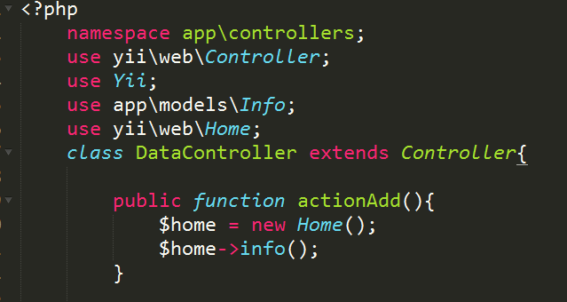
代码
自定义类库文件
控制器

Slide 8
03
常规属性配置
YII框架里面常规属性配置，方便网站维护

Slide 9
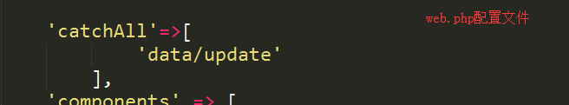
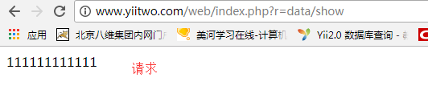



YII常规属性
1.catchAll
该属性仅 Web applications 网页应用支持。 它指定一个要处理所有用户请求的 控制器方法， 通常在维护模式下使用，同一个方法处理所有用户请求。
2.controllerMap
该属性允许你指定一个控制器ID到任意控制器类。 Yii遵循一个默认的 规则 指定控制器ID到任意控制器类

Slide 10
04
YII过滤器
yii过滤器可以对请求做过滤和业务过滤

Slide 11
优 点
1.可以做一些初始化的工作，对用户的行为做一些限制
2.下面是代码展示

Slide 12
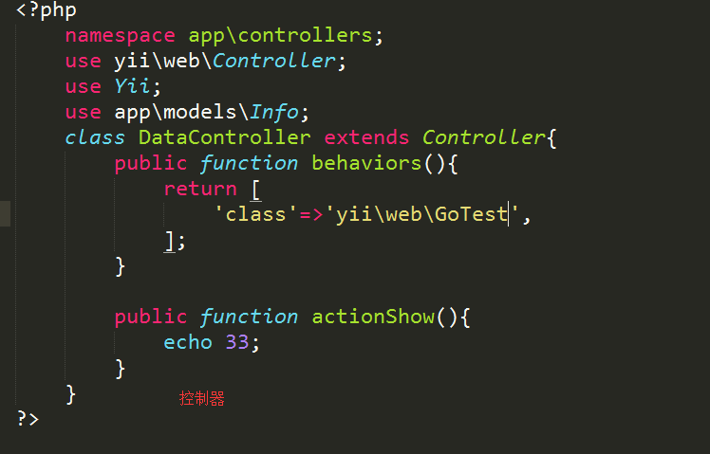
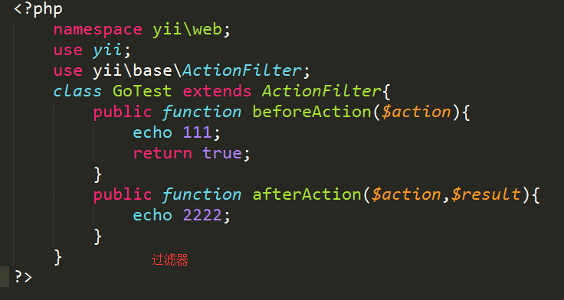
拦截器代码
控制器
过滤器代码

Slide 13
05
cookie | session
cookie && session重要的数据存储

Slide 14
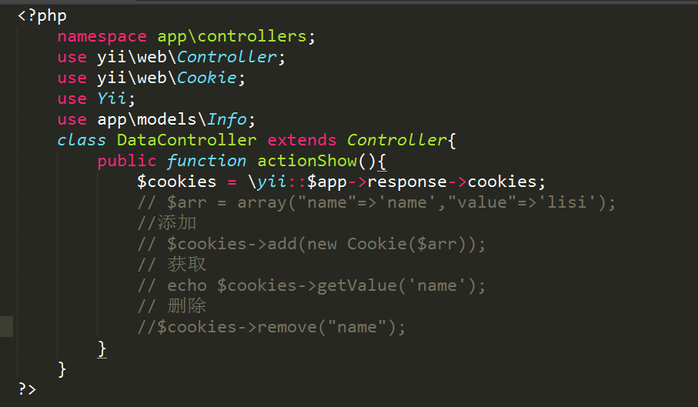
yii框架cookie代码展示

Slide 15
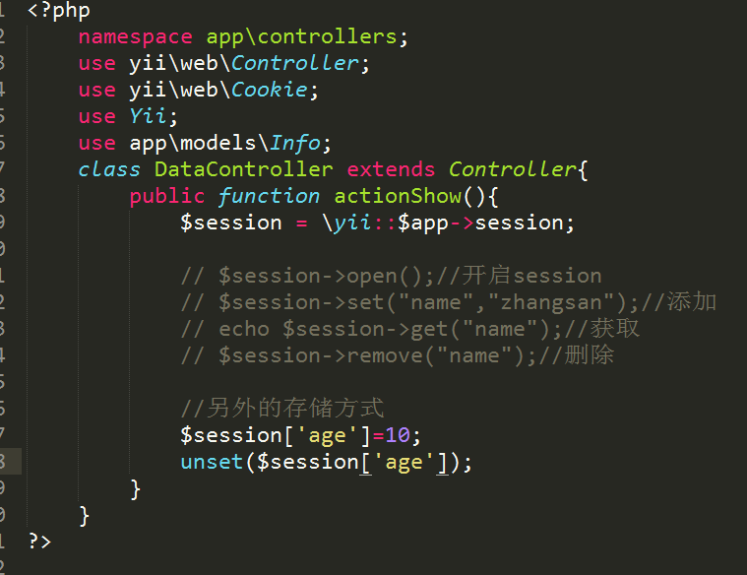
yii框架session代码展示

Slide 16
第三课时完

